Slide 1
Utvrđivanje kriterija za odabir bešavne forme u nakladničkom uvezu knjiga Nastupno predavanje, Grafički fakultet Sveučilišta u Zagrebu, 8. travnja 2014.
dr.sc. Suzana Pasanec Preprotić

Slide 2
Opći “snimak” proizvoda u knjigoveškoj proizvodnji
dHKB
Obilježja knjige
Naklada
Vrsta uveza
Forma uveza: Bešavni, šivani, mehanički
Vrsta i gramatura papira
Vrsta ljepila
Vrsta uvezne jedinice
tok vlakanaca
VKB
ŠKB
opseg KB
Meki uvez, knjige za višekratnu upotrebu (II.klasa)
školski udžbenici, beletristika, popularna psihologija, bojanke, radni listići, rječnici, almanasi, bilježnice, putopisi, časopisi, lektira
Tvrdi uvez
knjige za trajnu upotrebu
Blockbuster (Harry Poter, Lord of Rings)
***forma bešavnog uveza s elastičnim ljepilom

Slide 3
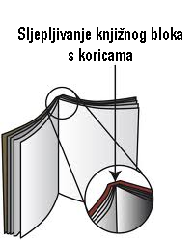
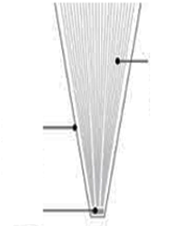
Značajke forme bešavnog uveza (lijepljeni)
najjednostavnija i najjeftinija forma uveza (veći opseg knjižnog bloka), šivana forma uveza nije ostvariva
visoki proizvodni kapacitet
jedinstvena tehnologija (strojni, automatizirani) bešavni uvez
primjena različitih vrsta i gramatura papira
minimalni utrošak materijala (papir, ljepilo)
moguća primjena uveznih jedinica: knjižni slog , list papira
Uvezne jedinice KS
s otpiljenim
hrptom
Jednodijelne kartonske
korice
Ljepilo

Slide 4
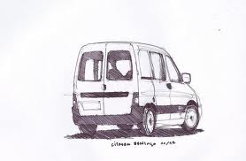
Kriterij konkurentnosti
Nakladnički bešavni uvez
STROJNI bešavni uvez
serijska proizvodnja
male i srednje naklade
povećanje udjela
ljudskog rada u proizvodnji
različita konstrukcijska rješenja
radni pogon: nedefiniran
uslužna djelatnost
(malo poduzetništvo)*
LINIJSKI bešavni uvez
industrijska proizvodnja
velike naklade
smanjenje udjela
ljudskog rada u proizvodnji,
radni pogon: definiran
funkcija: distribucija, logistika
primarna djelatnost
TA
KA
KS
KB
Kupac (tiskara)
GP MUK
pp MUK
HM
Osnovna
proizvodnja
TA
KA
KS
GP MUK
HM
PUR

Slide 5
Kriterij odabira uvezne jedinice u nakladničkom bešavnom uvezu
Opseg knjižnog bloka:
80 stranica
Opseg knjižnog sloga:
16 stranica
Doprinos konkurentnosti:
KNJIŽNI SLOG
visok proizvodni kapacitet
LIST PAPIRA
nizak proizvodni kapacitet
sabiranje = 5 sabirnih stanica
Opseg knjižnog bloka:
80 stranica
Opseg lista papira:
2 stranice
Standardi :
ISO 11800;
LBI Z39.78-2000.
sabiranje = 40 sabirnih stanica

Slide 6
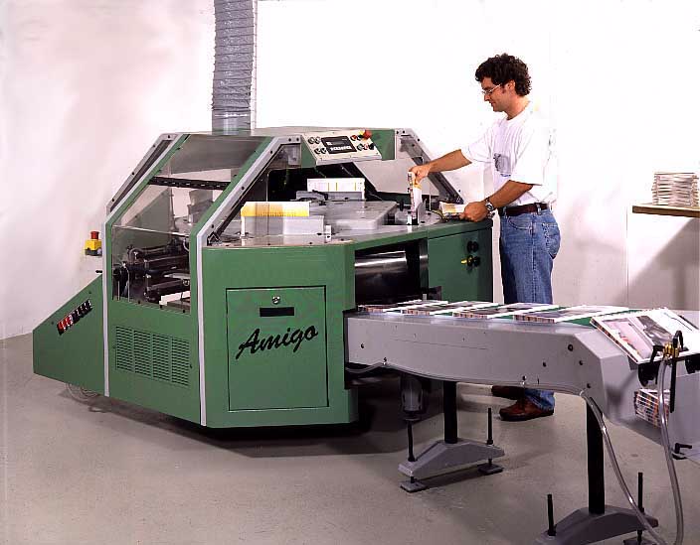
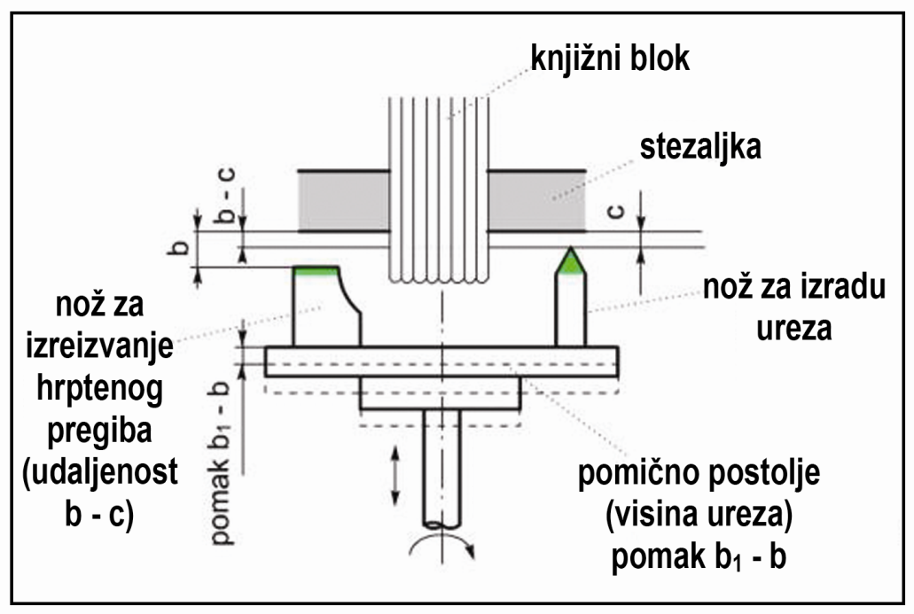
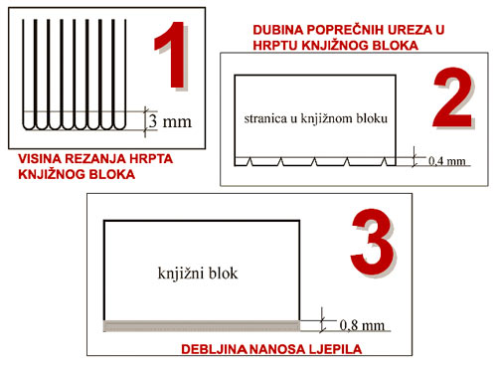
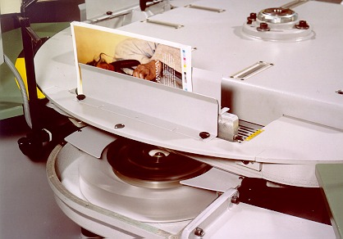
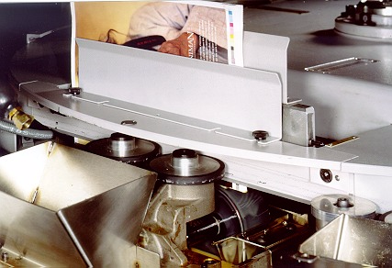
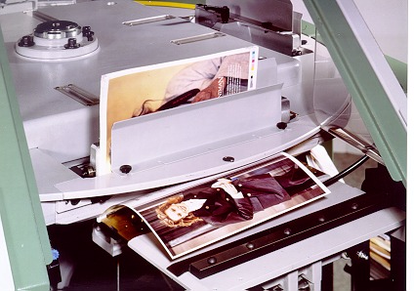
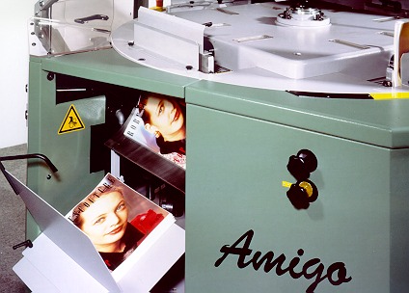
Strojni bešavni uvez
Kružni bešavni uvez Amigo - Muller Martini

Slide 7
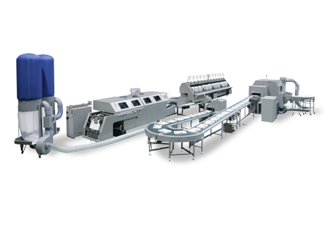
Linijski bešavni uvez
HM/
PUR
industrijska proizvodnja
automatizirani procesi industrijska
velike naklade
smanjen udjel ljudskog rada
značajna uloga: logistika, distribucija

Slide 8
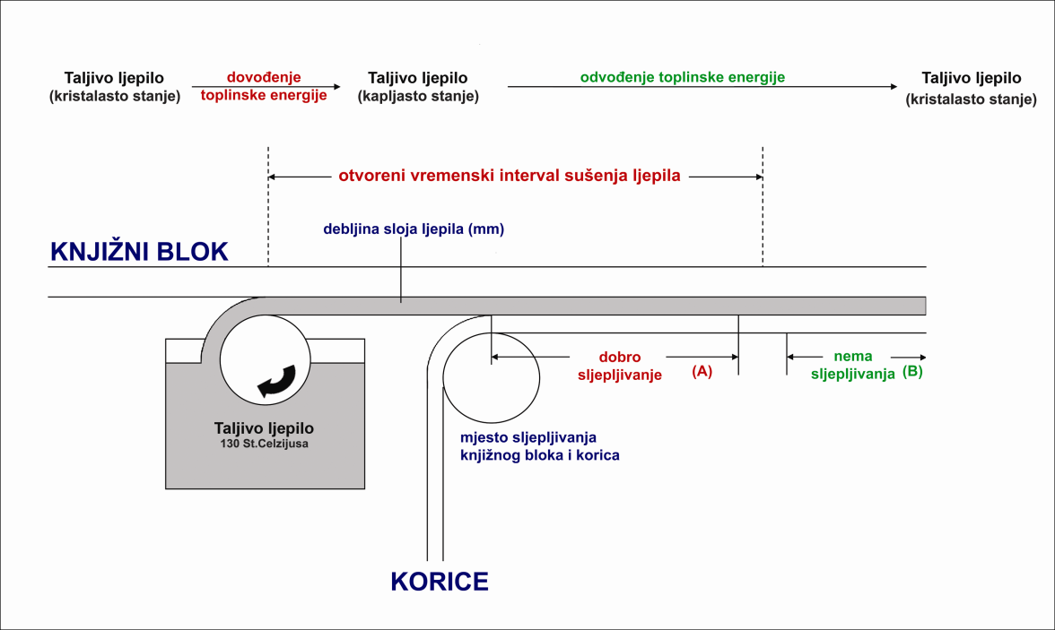
Kriterij odabira vrste ljepila u bešavnom nakladničkom uvezu
Značajke doprinosa čvrstoći forme uveza:
EVA hot-melt
EVA (etilen vinil acetat kopolimer): termoplastičan
Visoka produkcija knjiga “brzo sušeće ljepilo”
Lijepljenje prema ISO 3219
Preporuka: papir “veće” površinske hrapavosti prema ISO 8791-2:1990
Mehanizam lijepljenja: mehaničko usidrenje u papir
Neelastično ljepilo:(((
PURmelt
Teorija adhezijskog spajanja: po principu “ključ i brava”
(Izvor: Edward M. Petriet, Handbook of Adhesive and Sealants)

Slide 9
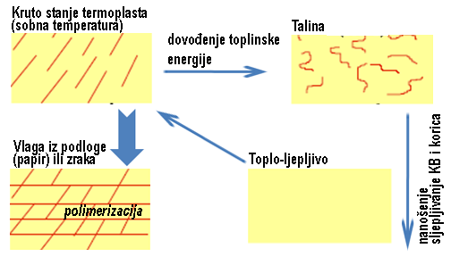
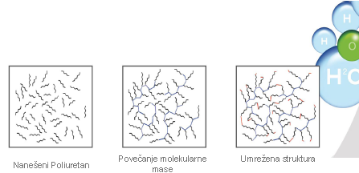
Kriterij odabira vrste ljepila u bešavnom nakladničkom uvezu
Značajke doprinosa čvrstoći forme uveza:
PURmelt
PUR (reaktivni poliuretan)
Visoka produkcija knjiga ali “sporo sušeće ljepilo”:
Vrijeme sušenja ljepila: 24h, potpuno umrežavanje
polimera: 48h
Lijepljenje prema ISO 3219
Preporuka: papir “manje” površinske hrapavosti
ISO 8791-2:1990
Mehanizam lijepljenja: difuzija
Elastično ljepilo:)))
EVA hot-melt
Teorija adhezijskog spajanja: difuzija
(Izvor: Edward M. Petriet, Handbook of Adhesive and Sealants)

Slide 10
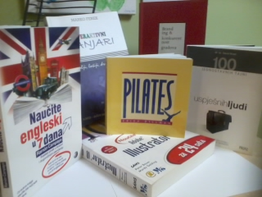
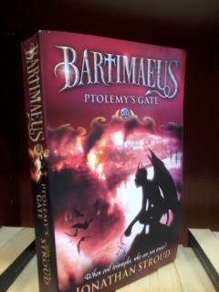
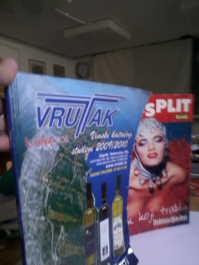
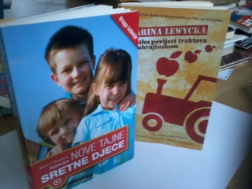
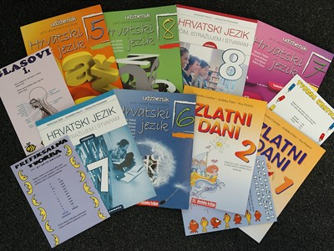
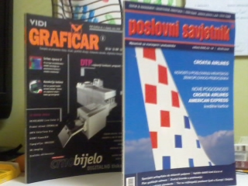
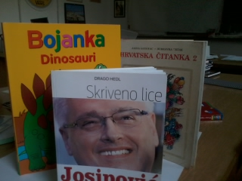
Kriterij odabira vrste papira u bešavnom nakladničkom uvezu
Podjela knjiga prema namjeni:
Knjige za jednokratnu upotrebu (I. kategorija)
Knjige za višekratnu upotrebu (II. kategorija)
Knjige za trajnu upotrebu (III. kategorija)
Knjige s najvećim zahtjevom (IV. kategorija)

Slide 11
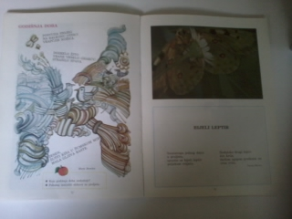
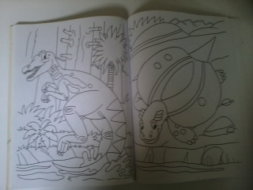
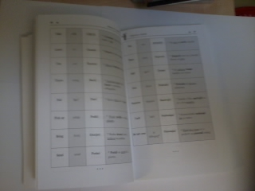
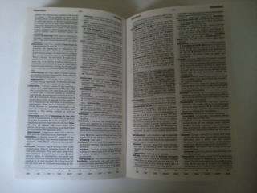
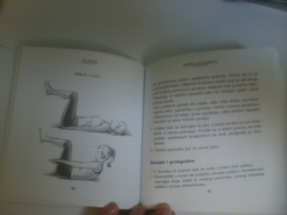
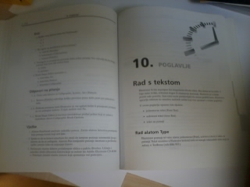
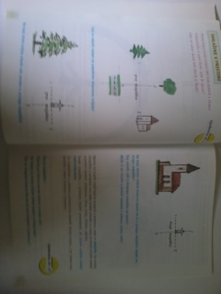
MOZGALICE
RIJEČNICI
RADNI LISTIĆI
POEZIJA
LEKTIRA
STRIPOVI
UDŽBENICI
PUTOPIS
ALMANAH
POPULARNA
Knjige za višekratnu upotrebu (II. kategorija)
BEZDRVNI PAPIR
sadrži primarna vlakna
čista tehnička celuloza
mljevenje: masno
dobra mehanička svojstva
tzv. “fibrilirano vlakno”
najkvalitetniji papiri
tiskovni papir (ofset)
papiri, 60-100 g/m²
Nepremazani
Satinirani
Površinski premazani

Slide 12
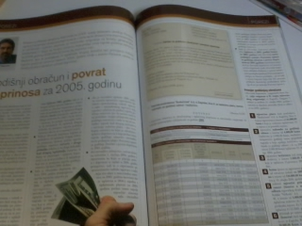
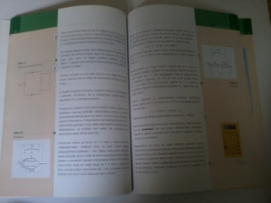
MOZGALICE
RIJEČNICI
RADNI LISTIĆI
POEZIJA
LEKTIRA
STRIPOVI
UDŽBENICI
PUTOPIS
ALMANAH
POPULARNA
Knjige za višekratnu upotrebu (II. kategorija)
BEZDRVNI PAPIR
sadrži primarna vlakna
čista tehnička celuloza
mljevenje: masno
dobra mehanička svojstva
tzv. “fibrilirano vlakno”
najkvalitetniji papiri
tiskovni papir (ofset-rotacija)
naknadna obrada papira
“satiniranje”
Satinirani
Nepremazani
Površinski premazani

Slide 13
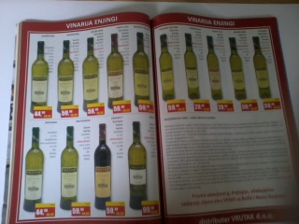
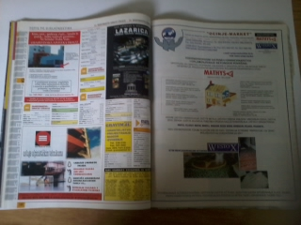
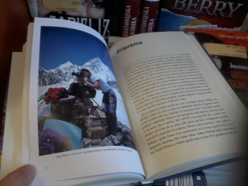
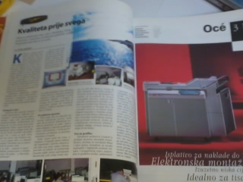
MOZGALICE
RIJEČNICI
RADNI LISTIĆI
POEZIJA
LEKTIRA
STRIPOVI
UDŽBENICI
PUTOPIS
ALMANAH
POPULARNA
Knjige za višekratnu upotrebu (II. kategorija)
BEZDRVNI PAPIR
sadrži primarna vlakna
čista tehnička celuloza
mljevenje: masno
dobra mehanička svojstva
tzv. “fibrilirano vlakno”
oplemenjivanje površine papira
sastav: pigmenti + vezivo/škrob
povećana glatkoća i sjaj papira
najkvalitetniji tiskovni papiri
papiri za umjetnički tisak, 90-170 g/m²
Površinski premazani
Nepremazani
Satinirani

Slide 14
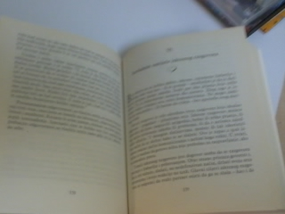
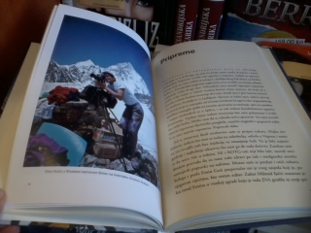
MOZGALICE
RIJEČNICI
RADNI LISTIĆI
POEZIJA
LEKTIRA
STRIPOVI
UDŽBENICI
PUTOPIS
ALMANAH
POPULARNA
Knjige za višekratnu upotrebu (II. kategorija)
VOLUMINOZNI PAPIR
sadrži primarna vlakna
sadržaj drvenjače >10%
mljevenje: posno
slaba mehanička svojstva
žućkasto obojen
veliki specifični volumen
tiskovni papir (ofset)
papir, 60-80 g/m²
za tiskovine bez trajne vrijednosti

Slide 15
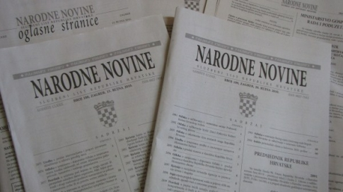
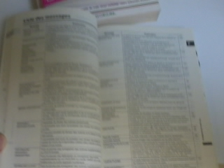
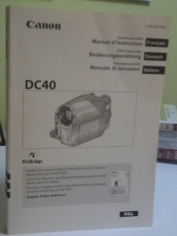
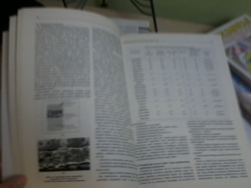
MOZGALICE
RIJEČNICI
RADNI LISTIĆI
POEZIJA
LEKTIRA
STRIPOVI
UDŽBENICI
PUTOPIS
ALMANAH
POPULARNA
Knjige za višekratnu upotrebu (II. kategorija)
RECIKLIRANI PAPIR
sadrži sekundarna vlakna
(mješavina sekundarnih i primarnih)
slaba mehanička svojstva
tiskovni papir (ofset)
papir, 60-100 g/m²
za tiskovine bez trajne vrijednosti

Slide 16
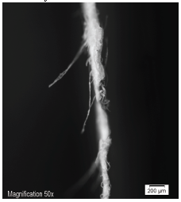
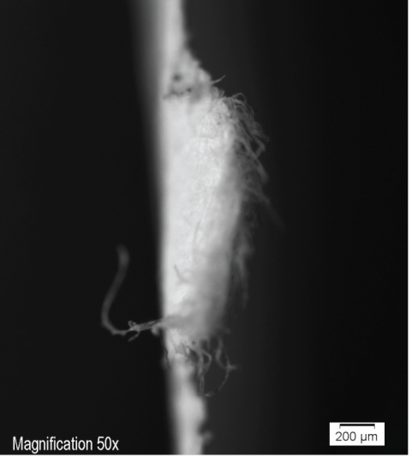
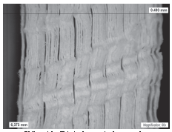
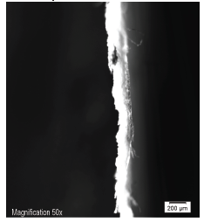
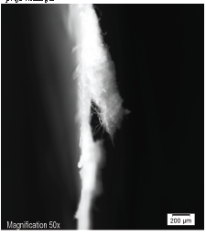
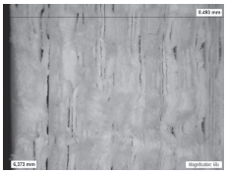
Procjena kvalitete bešavnog uveza
Bn_80
Nakon obrade
hrpta KB
Nakon kidanja
Bn_100
Nakon obrade
hrpta KB
Nakon kidanja

Slide 17
Procjena kvalitete bešavnog uveza
Bn_80
Svojstva papira (ISO 187:1990) | Standard | Bn_80 | Bn_100
Debljina, µm | ISO 534 | + | +++
Specifični volume, g/cm³ | ISO 534 | + | +
Udio pepela, % | TAPPI 413 | + | ++
Udio CaCO₃, % | TAPI 413 | + | ++
Površinska hrapavost-Bendtsen A, ml/min B, ml/min | ISO 2494 | +++ + | + +
Indeks čvrstoće CD, Nm/g | ISO 1924-2 | + | +
Linijska deformacija CD, % | ISO 1924-2 | ++ | +
Naprezanje CD, MPa | ISO 2758 | + | +
Modul elastičnosti MD, mNm²/g | ISO 2758 | + | +
Indeks cijepanja CD, Nm/g | ISO 1974 | + | +
Bezdrvni nepremazani papiri, masno mljevenje, čista tehnička celuloza
Nakon obrade
hrpta KB
Bn_100
Nakon obrade
hrpta KB

Slide 18
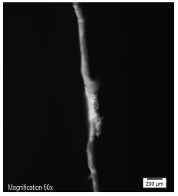
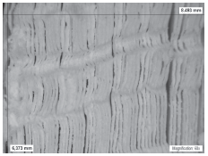
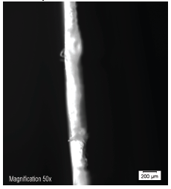
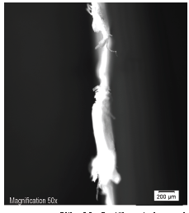
Procjena kvalitete bešavnog uveza
Bp_115
Nakon obrade
hrpta KB
Nakon kidanja
Bp_150
Nakon obrade
hrpta KB
Nakon kidanja

Slide 19
Procjena kvalitete bešavnog uveza
Bp_115
Svojstva papira (ISO 187:1990) | Standard | Bps_115 | Bpm_150
Debljina, µm | ISO 534 | + | ++
Specifični volume, g/cm³ | ISO 534 | + | ++
Udio pepela, % | TAPPI 413 | + | +
Udio CaCO₃, % | TAPI 413 | + | +
Površinska hrapavost-Bendtsen A, ml/min B, ml/min | ISO 2494 | + + | +++ ++++
Indeks čvrstoće CD, Nm/g | ISO 1924-2 | + | +
Linijska deformacija CD, % | ISO 1924-2 | ++ | +
Naprezanje CD, MPa | ISO 2758 | + | +
Modul elastičnosti MD, mNm²/g | ISO 2758 | ++ | +
Indeks cijepanja CD, Nm/g | ISO 1974 | + | ++
Bezdrvni površinski premazani papiri, masno mljevenje, čista tehnička celuloza
Nakon obrade
hrpta KB
Bp_150
Nakon obrade
hrpta KB

Slide 20
Procjena kvalitete bešavnog uveza
Bn_80
Nakon obrade
hrpta KB
Nakon kidanja
V_80
Nakon obrade
hrpta KB
Nakon kidanja

Slide 21
Procjena kvalitete bešavnog uveza
Svojstva papira (ISO 187:1990) | Standard | Bn_80 | Bn_100 | V80
Debljina, µm | ISO 534 | + | ++ | +++
Specifični volume, g/cm³ | ISO 534 | + | ++ | +++
Udio pepela, % | TAPPI 413 | ++ | +++ | +
Udio CaCO₃, % | TAPI 413 | + | ++ | +
Površinska hrapavost-Bendtsen A, ml/min B, ml/min | ISO 2494 | +++ + | + + | +++++ +++++
Indeks čvrstoće CD, Nm/g | ISO 1924-2 | ++ | ++ | +
Linijska deformacija CD, % | ISO 1924-2 | ++ | + | ++
Naprezanje CD, MPa | ISO 2758 | +++ | +++ | +
Modul elastičnosti MD, mNm²/g | ISO 2758 | ++ | ++ | +
Indeks cijepanja CD, Nm/g | ISO 1974 | ++ | ++ | +
*Voluminozni (tehnička celuloza s udjelom drvenjače većim od 10%, posno mljevenje)
Bn_80
Bn_100
V_80
Nakon obrade
hrpta KB
Nakon obrade
hrpta KB
Nakon obrade
hrpta KB

Slide 23
Zaključak
formu bešavnog uveza knjige prikladna je za sve vrste papira
pod uvjetom da se koristi prikladno ljepilo (HM/PUR)
veličina naklade je primarni kriterij za odabir bešavne tehnologije uveza
za male i srednje naklade knjiga preporuka je koristiti hot-melt ljepilo
- preporuka je hot-melt ljepilo koristiti sa nepremazanim papirima
- bešavna forma uveza se ne preporuča sa premazanim papirima
(obvezatna je forma šivanog uveza s hot-melt ljepilom)/
“strojna proizvodnja knjiga”
za velike naklade knjiga preporuka je koristiti PURmelt ljepilo
- automatizirani tehnološki proces uveza knjiga/ “linijska proizvodnja knjiga”
- preporuča se koristiti za sve vrste papira, posebno za bezdrvne
satinirane (glatke) i površinski premazane papire

Slide 24
Preporuka odabira ljepila s obzirom na vrstu papira
BEZDRVNI PAPIR
Nepremazani | Satinirani | Premazani | VOLUMINOZNI | RECIKLIRANI
+ ŠIVANA FORMA UVEZA
+ ŠIVANA FORMA UVEZA
“strojna proizvodnja knjiga”
male i srednje velike naklade
male i srednje velike naklade
male i srednje velike naklade
male i srednje velike naklade
male i srednje velike naklade
Opseg
Opseg
Opseg
“Linijska proizvodnja knjiga”
Velika naklada
Velika naklada
Velika naklada
Velika naklada
Velika naklada
Sadržaj knjige
Sadržaj knjige
Sadržaj knjige
Sadržaj knjige
Sadržaj knjige
Literatura:
Znanstvena
Stručna (udžbenici)
Referentna (rječnici)
Beletristika
Znanstvena fantastika
Povijesni romani
Autobiografski romani
Putopisi, Dječja literatura
(jednobojni i
*višebojni tisak)
Literatura:
Znanstvena
Stručna (udžbenici)
Referentna (leksikon, turistički vodič, enciklopedije)
Putopisi
Časopisi
(višebojni tisak)
Literatura:
Znanstvena
Stručna (udžbenici)
Referentna (leksikon, turistički vodič, enciklopedije)
Putopisi
Dječja literatura
Časopisi
(višebojni tisak)
Literatura:
Popularno-znanstvena
Referentna (rječnici)
Beletristika
Znanstvena fantastika
Povijesni romani
Autobiografski romani
(jednobojni tisak)
*Upute za korištenje
* Knjige za jednokratnu upotrebu
(jednobojni tisak)

